Slide 1
Corvinus Datascience Workshop
Modern adatelemzési szerepkörök és eszközök – Esettanulmány: Otthon Start Program

Slide 2
Jogi nyilatkozat
A prezentációban kifejtett nézetek és vélemények kizárólag az enyémek, és nem feltétlenül tükrözik a BlackRock vagy annak leányvállalatainak álláspontját. Ez a tartalom kizárólag tájékoztató jellegű, és nem értelmezhető úgy, mintha a BlackRock nézeteit, irányelveit vagy álláspontját képviselné. Ez az esettanulmány nem minősül befektetési tanácsadásnak.

Slide 3


Bemutatkozás
2017-21 UNICEF – Master Data Management
2021-22 CEU - MS in Business Analytics
2022- Blackrock – Data Engineer (janitor)
https://www.linkedin.com/in/bognarandras/

Slide 4

Ismerjük meg a csapatot!
1. Product Owner
2. Analyst
3. Scientist
4. Engineer
Kérdés?
1. Mekkora a csapat? Cég?
2. Milyen terület?

Slide 5
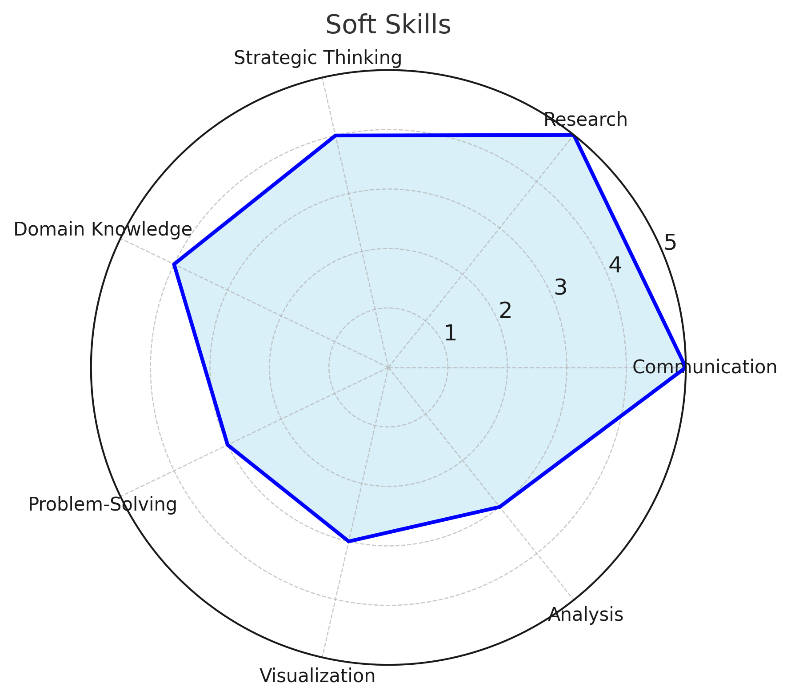
Product Owner - Intro
Eszközök
Excel
Jira
Confluence
Miro
PowerPoint
AI

Slide 6
Product Owner – Feladat I.
Háttér
2025 Szeptember 1.-től elérhető az Otthon Start fix 3%-os kamatozású lakáshitel.
A következő képzeletbeli szituációkra készítsünk projekttervet 3-5 fős csapatokban.
Cél:
- 2-3 legfontosabb mutató kiválasztása
- mi a végső termék (dashboard? riport? stb.)
- indoklás
Szituációk:
1. Lakossági hitelértékesítő
2. Regionális igazgató
3. Marketing manager

Slide 7
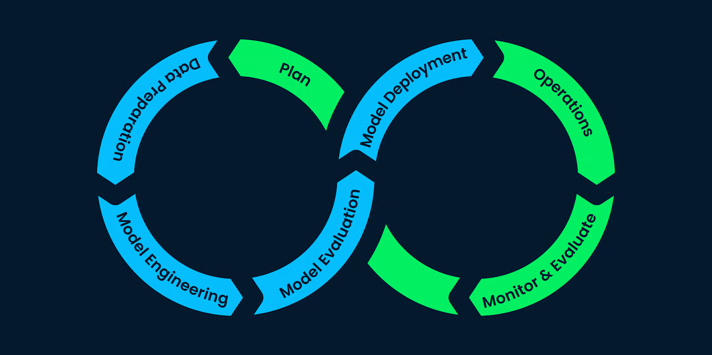
Product Owner – Feladat II.
Szempontok
1. Kutatás - feltételek:
- Max 100/150 M HUF ingatlan
- Max 1.5 M HUF / m2
2. Egyszeri vagy rendszeres elemzés? Leíró elemzés vs modell készítés?
3. Az adatszakértő munkája releváns kérdések gyors és pontos megválaszolása.

Slide 8
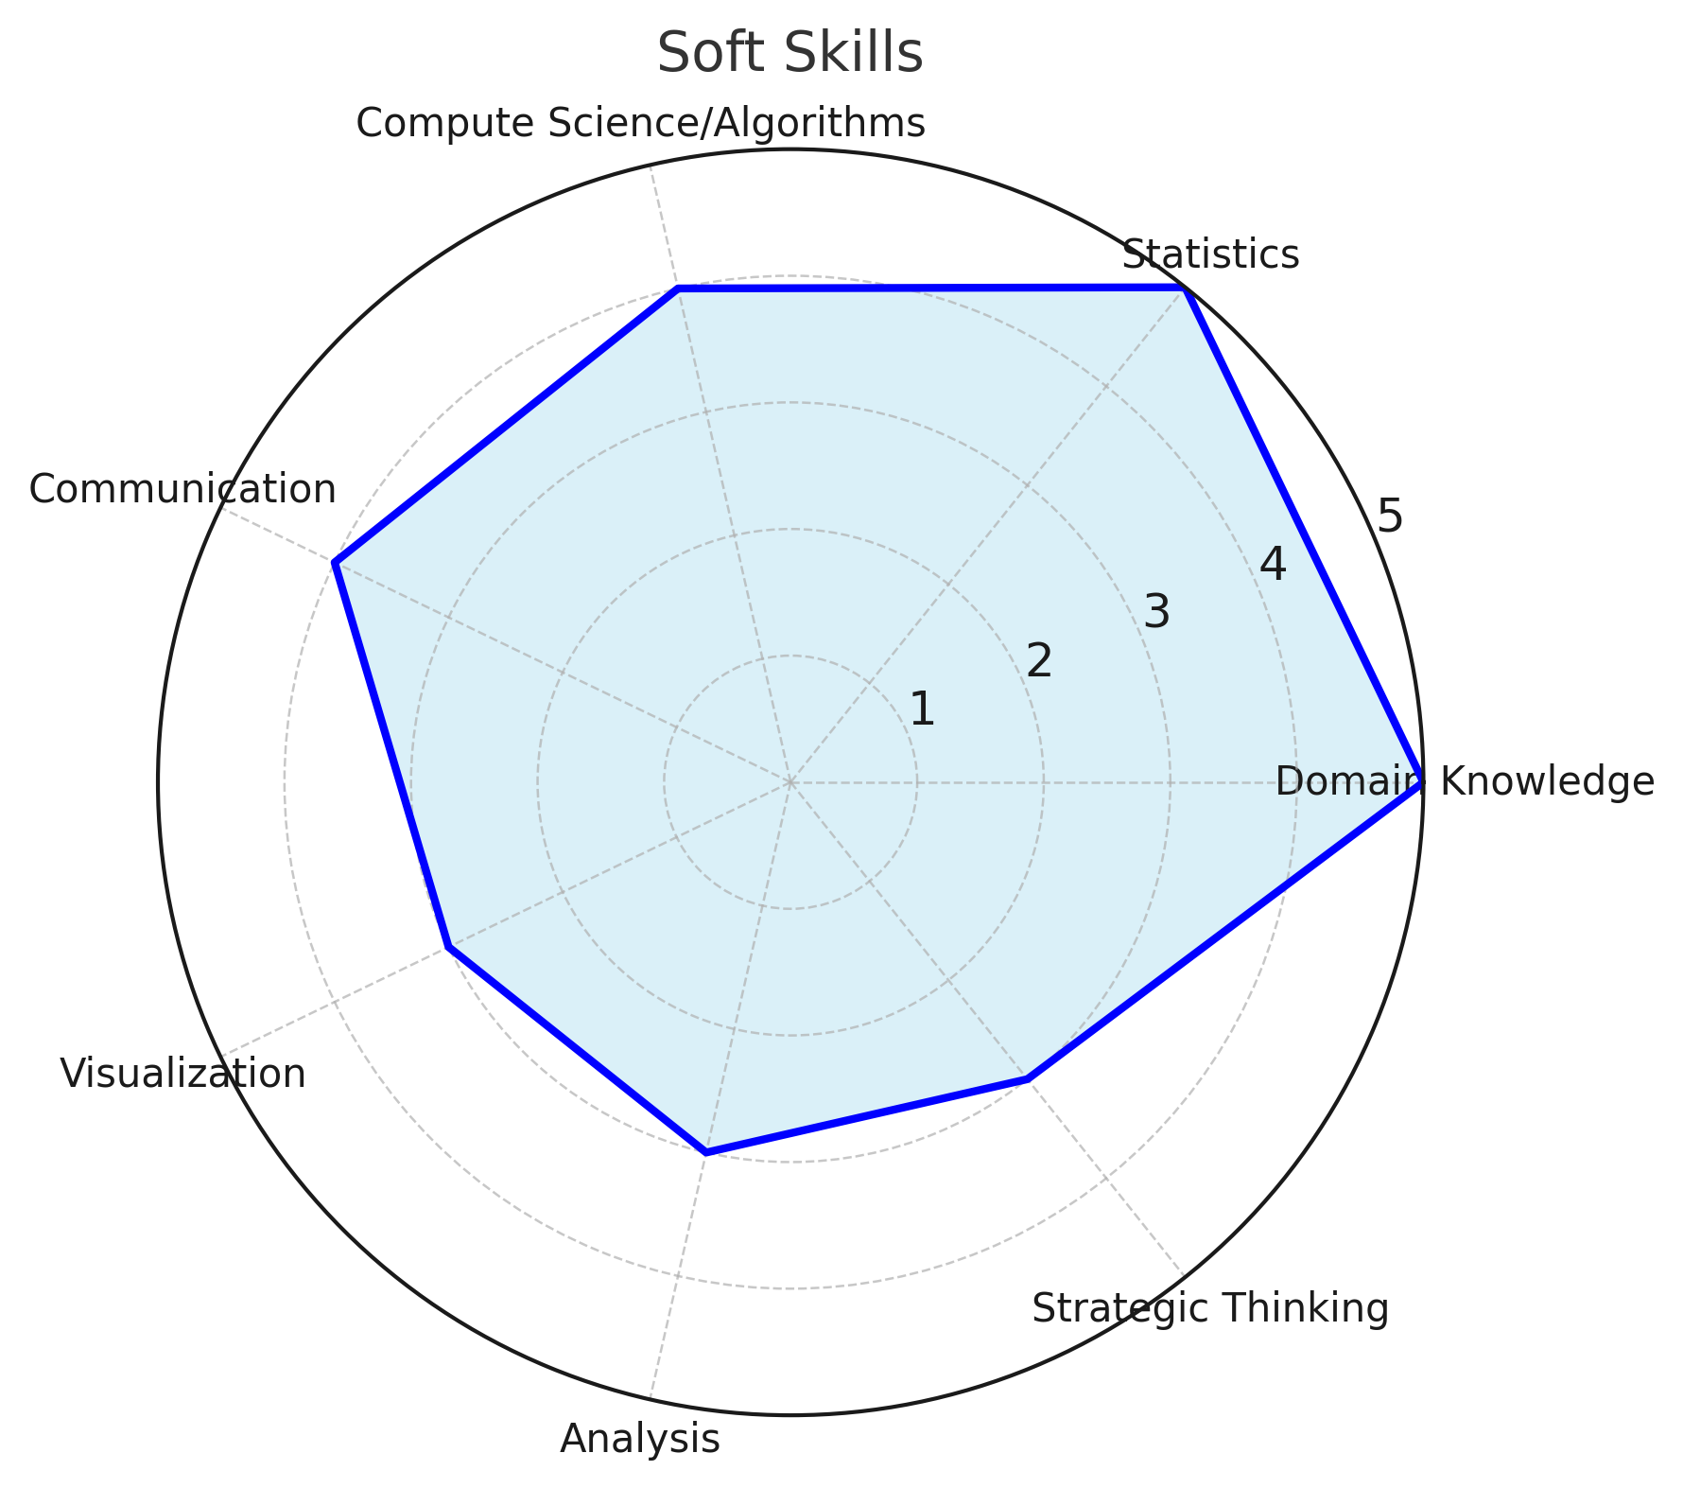
Data Engineer - Intro
Eszközök
Python -
Pandas,
Numpy
ML, LLM
SQL
Tableau
Power BI
Spark
AI

Slide 9
Data Engineer – Feladat I.
Adat források - Regionális igazgató szituáció
1. Hogy nézne ki az ideális adat ha nem lenne pénz/idő korlát?
-
-
-
2. Mi állhat ehhez a legközelebb?
-
-
-

Slide 10

Data Engineer – Feladat II.
Adat források
1. Hogy nézne ki az ideális adat ha nem lenne pénz/idő korlát?
- Teljes népesség
- Ingyenes, kész, feldolgozott adat
2. Mi állhat ehhez a legközelebb?
- Reprezentatív minta
- Állami/publikus adat (KSH, API, webscraping stb.)
- Vendor/adatbróker cégek
Lássunk hozzá:
- https://github.com/BognarAndras/corvinus_ds_ws/tree/main

Slide 11
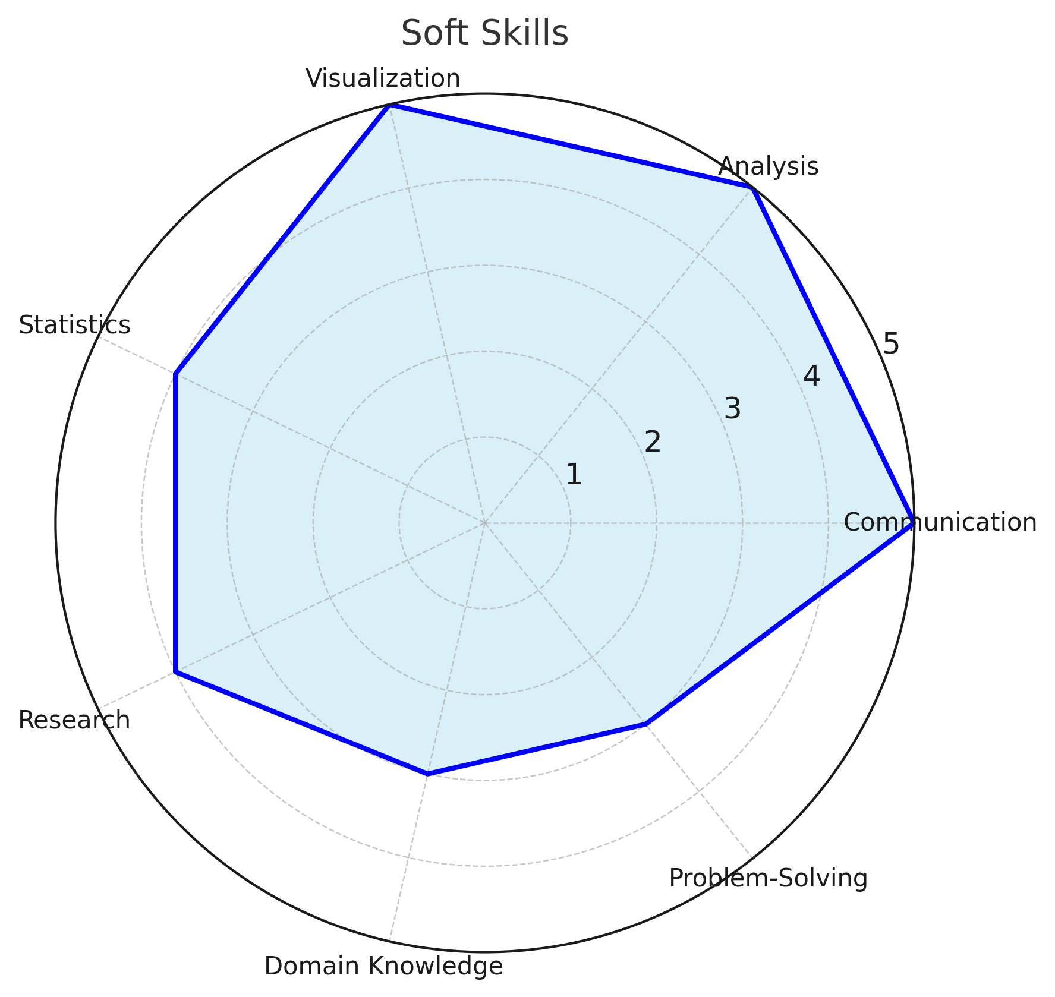
Data Analyst - Intro
Eszközök
Tableau
Power BI
SQL
Excel
Python -
Pandas,
Matplotlib
AI

Slide 12
Data Analyst – Feladat
Leíró elemzés – Regionális igazgató szituáció - KSH
1. Milyen főbb mutatókkal jellemezhetnénk a piacot?
-
-
-
2. Hogyan vizualizálhatnánk a trendeket?
-
-
-

Slide 13
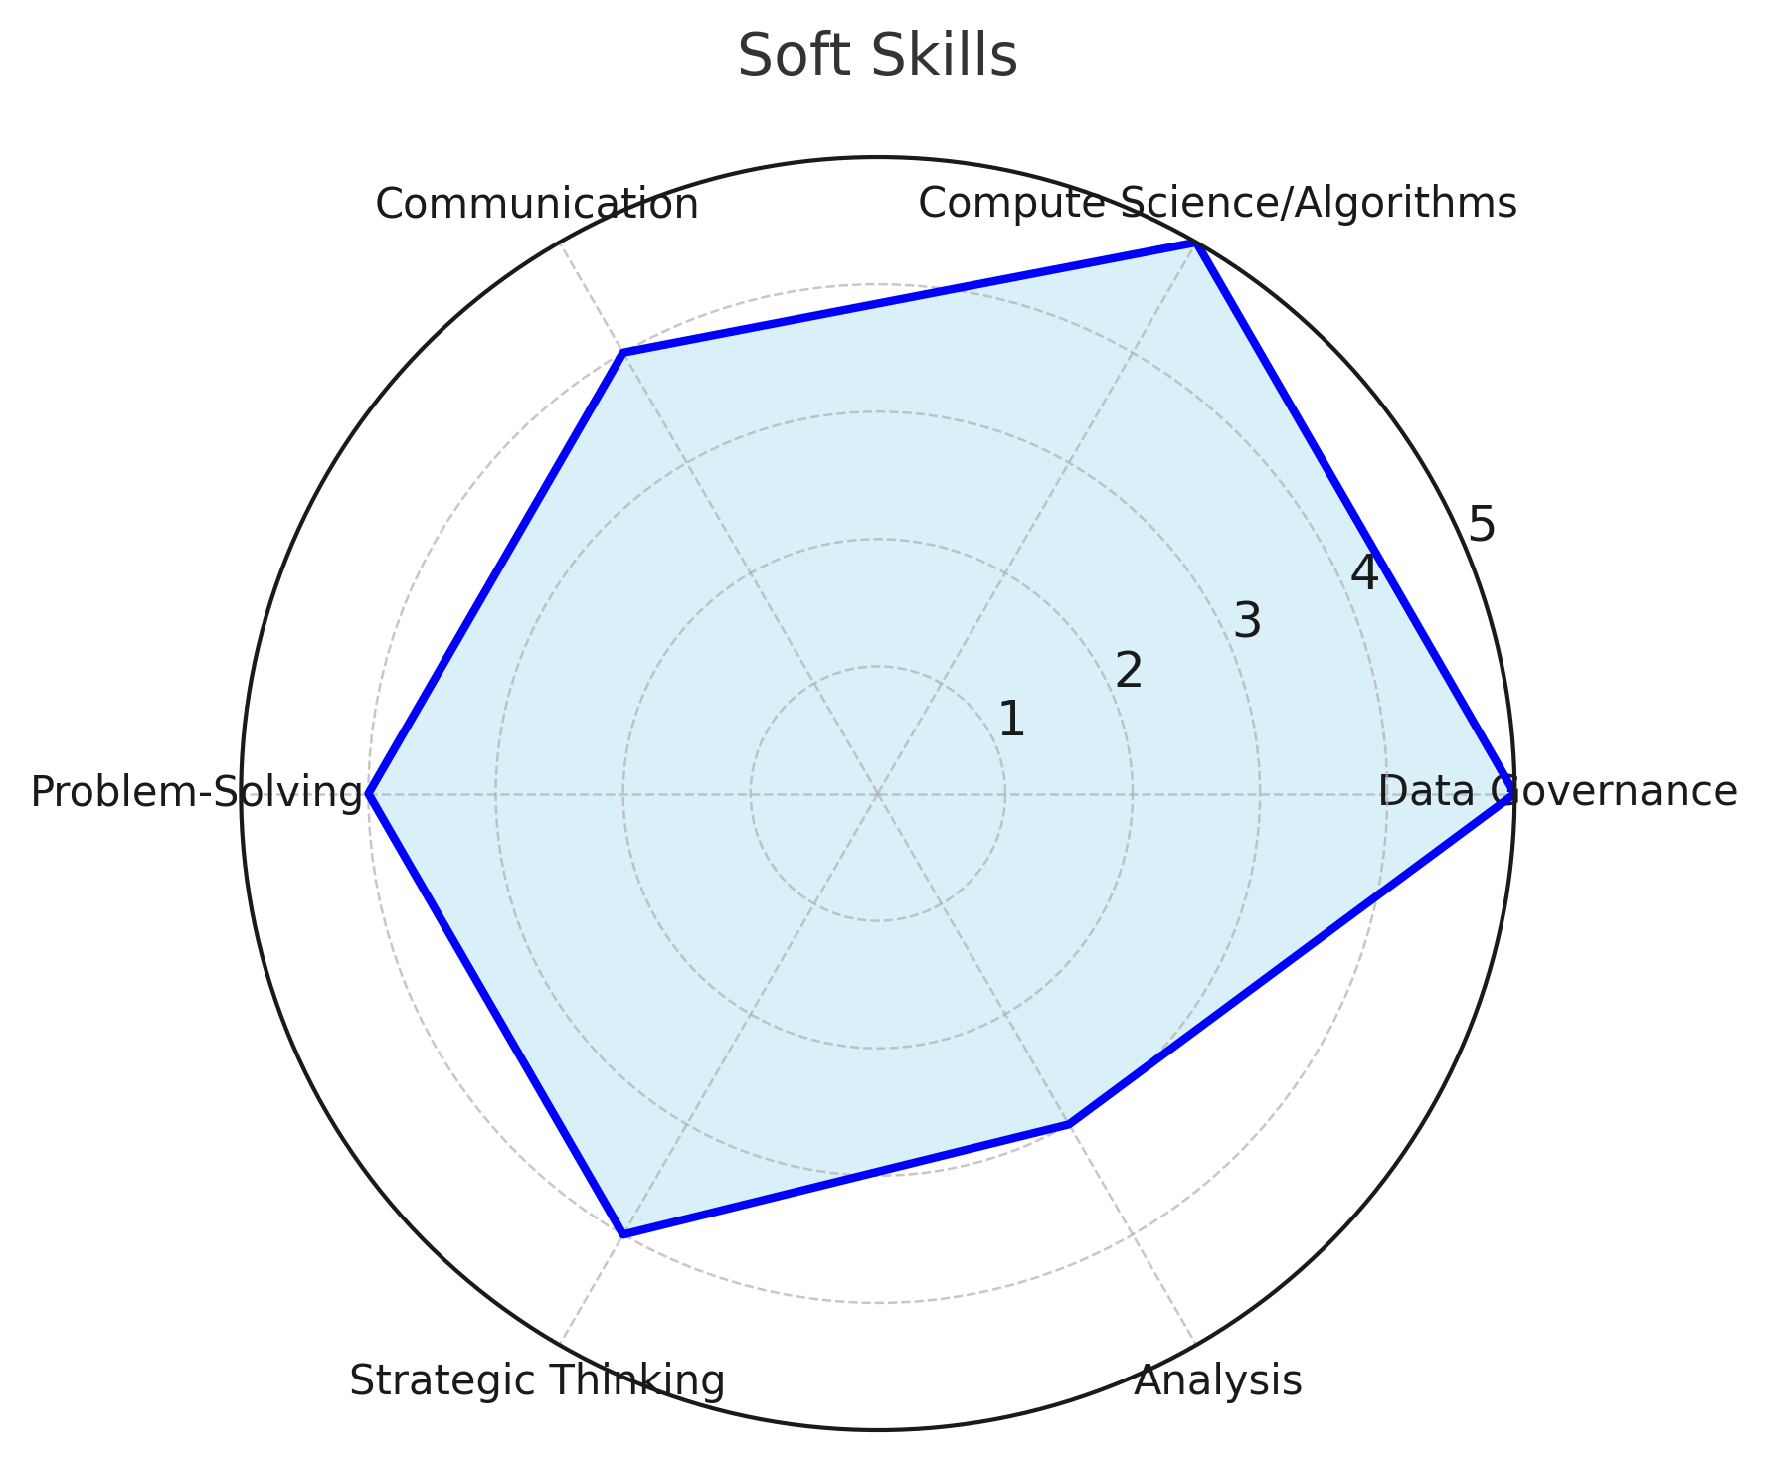
Data Scientist - Intro
Eszközök
SQL
Python -
Pandas
Dbt
Spark
Snowflake
BigQuery
AWS
Excel
Tableau
Power BI
AI

Slide 14
Data Scientist – Feladat
Regressziós elemzés – Regionális igazgató szituáció – Ingatlan.com
1. Hogyan írhatnánk le a jövedelmezősége (mi az y)?
-
-
-
2. Mennyire jó az adatunk (external validity) – CSOK vs Otthon Start?
-
-
-

Slide 15
Köszönöm a figyelmet!
https://www.linkedin.com/in/bognarandras/

Slide 16
Források I.
Szerepkörök, soft és hard skillek:
1. Product Owner:
- https://www.productfocus.com/wp/wp-content/uploads/2021/03/Product-Focus-Product-Management-Profession-Survey-2023.pdf
2. Data Analyst:
- https://opendatascience.com/top-data-analytics-skills-and-platforms-for-2023/
3. Data Scientist:
- https://www.analytixlabs.co/
- https://www.researchgate.net/publication/306095832_Data_Scientist_Skills
4. Data Engineer
- https://airbyte.com/blog/the-state-of-data-2023
- https://365datascience.com/career-advice/data-engineer-job-outlook-2025/
- https://www.getdbt.com/blog/data-engineer-skills
Otthon Start:
- https://kormany.hu/https-startolj-ra-hu
- https://hu.wikipedia.org/wiki/Otthon_Start_Program

Slide 17
Források II.
- The Machine Learning Life Cycle Explained: https://www.datacamp.com/blog/machine-learning-lifecycle-explained

